Slide 1
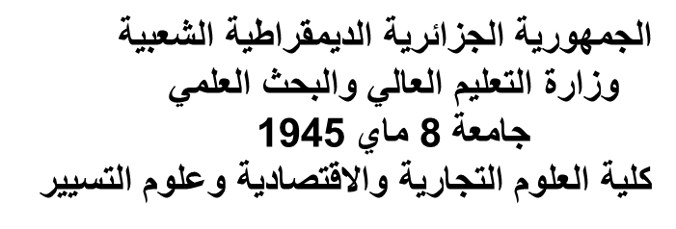
قسم: علوم التسيير
شركة impossible foods
أستاذة المقياس:
مباركي كريمة
من إعداد:
-قرفي شهيندة
الموسم الجامعي 2023/2024

Slide 2
خطة البحث:
1-تعريف شركة impossible foods
2-مؤسس الشركة –باتريك أو براون-
3-تاريخ الشركة والمنتج
4-تكنولوجيا الشركة
5-أهداف الشركة
6- مزايا وعيوب الشركة

Slide 3
1-تعريف شركة impossible foods
هي شركة تكنولوجية واختراعات غذائية تأسست سنة 2011 ومقرها في كاليفورنيا الو.م.أ ريدوت سيتي. تهدف الشركة إلى تطوير بدائل نباتية للحوم تكون بطعم ومظهر مماثلين للحوم الحيوانات مع التركيز على الابتكار التكنولوجي والاستدامة
البيئية منتجاتها الرئيسية تشمل:
Impossible Burger
-impossible sausage
وغيرها التي تستخدم تكنولوجيا الجينات والبروتينات لاعطاء النباتات مظهرا وطعما مشابهين للحوم الحيوانية.

Slide 4
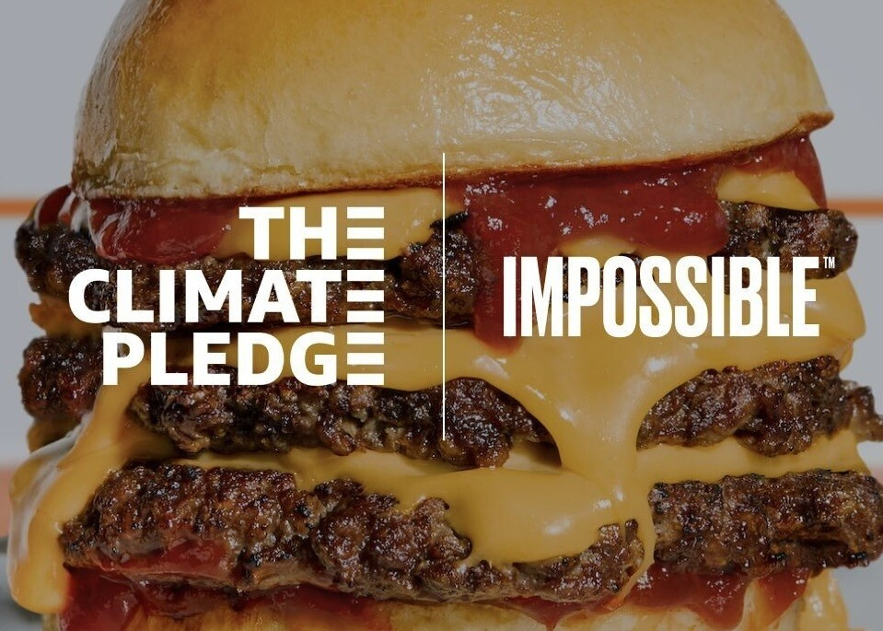
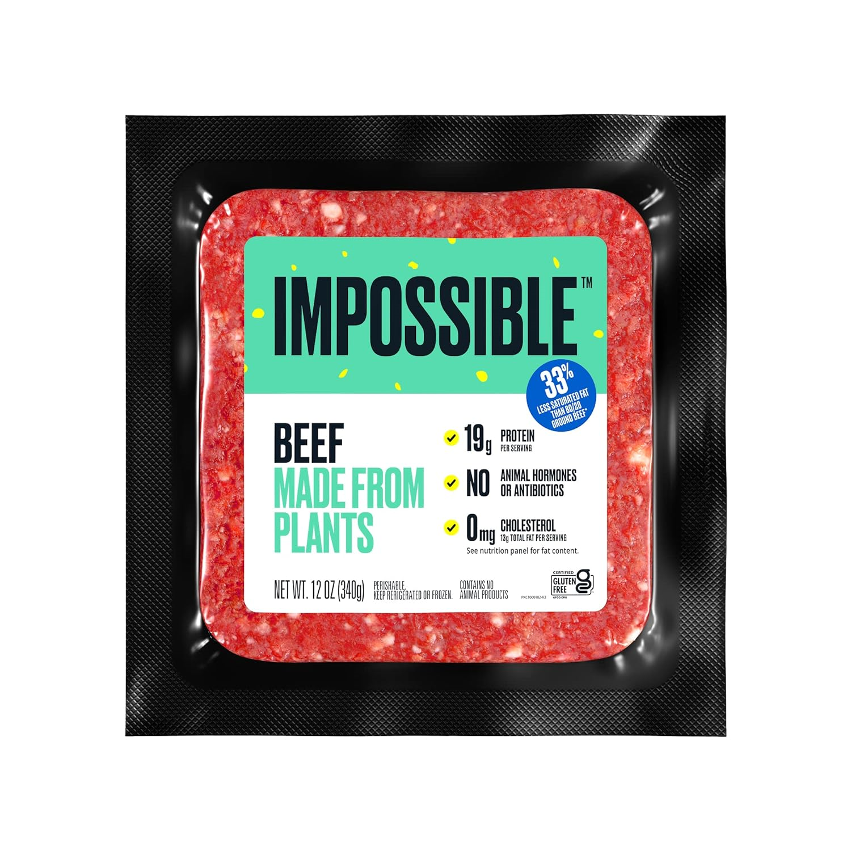

Slide 5
2-مؤسس الشركة –باتريك أو براون-
هو باتريك أو براون حاصل على درجة الطب والدكتوراه في الفلسفة يهدف براون من خلال شركته إلى تحويل النظام الغذائي العالمي من خلال صناعة اللحوم والمنتجات من النباتات بدأت impossible foodsرحلة
سنة 2011 مع هدف بسيط « صنع لحم من النباتات» يعكس impossibel foodsتأسيس
رؤية براون في تقديم بدائل نباتية للحوم والأسماك والألبان بقيمة غذائية عالية وبأسعار معقولة مع التركيز على تحسين استدامة النظام الغذائي وتقليل تأثير تغير المناخ.

Slide 6
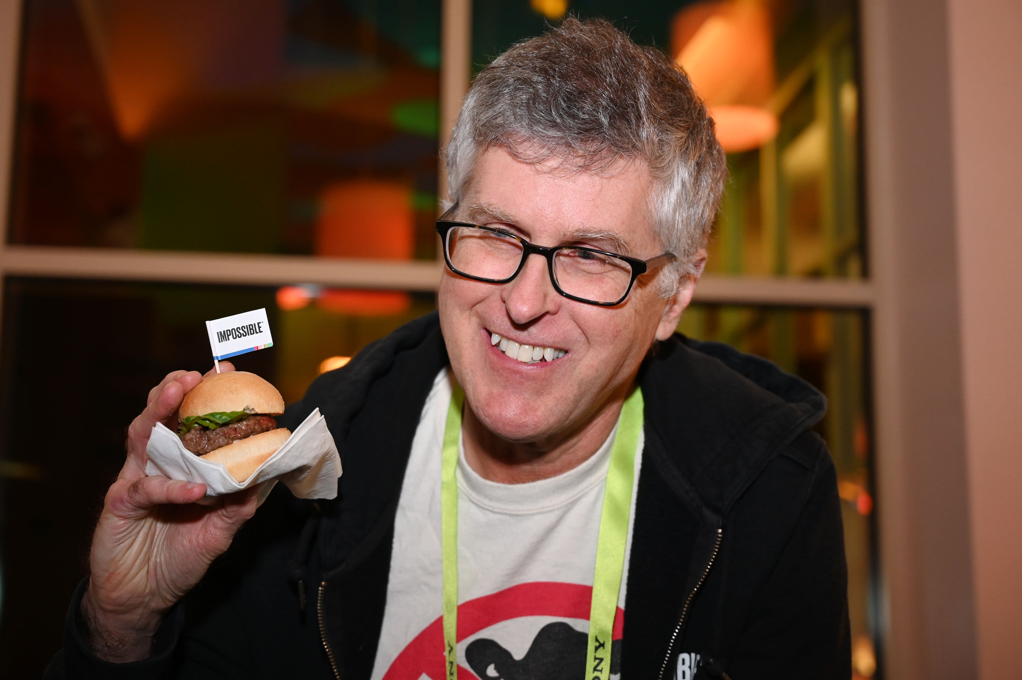

Slide 7
4-تكنولوجيا الشركة
ترتكز تكنولوجيا هذه الشركة على تحويل النباتات إلى منتجات غذائية تشبه اللحوم الحيوانية من حيث الطعم والقوام ، الطريقة الرئيسية التي تستخدمها الشركة تشمل استخدام البروتينات النباتية خاصة بروتين نباتات المعروف باسم «هيم» الذي يمنح اللحوم طعمها الفريد يتم استخراج هذا البروتين من النباتات وتعديله بشكل جزئي ليشبه البروتين الموجود في اللحوم الحيوانية بالإضافة إلى ذلك تستخدم هذه الشركة تقنيات الهندسة الوراثية والتحليل الجزئي لتحسين النكهة والملمس والقابلية للطهي للمنتجات النباتية التي تنتجها.

Slide 8
3-تاريخ الشركة والمنتج
تأسست هذه الشركة عام 2011 بواسطة باتريك أو براون الذي يهدف إلى تحويل النظام الغذائي العالمي من خلال صناعة اللحوم والمنتجات الغذائية من النباتات
Impossible bergerفي عام 2016 قامة الشركة باطلاق
في عام 2019 قامت بتحسين وتعديل هذا البرقر لجعله أكثر طعما وقيمة غذائية ثم استبدال بعض المكونات مثل بروتين القمح ببروتين الصويا وزيت جوز الهند بزيت دوار الشمس وإضافة مادة رابطة جديدة تسمى : الميثيل سيليلوز
هذه التغيرات جعلت من الشركة أكثر تشبع وصحية مما يجعلها بديلا مستداما وصديقا للبيئة وللحوم التقليدية

Slide 9
5-أهداف الشركة
تحويل النظام الغذائي العالمي وتقليل تاثير تغير المناخ من خلال صناعة اللحوم والمنتجات الغذائية من النباتات
تسعى الشركة لتقديم بدائل نباتية للحوم والأسماك بقيمة غذائية عالية وبأسعار معقولة مع التركيز على جعل منتجاتها متاحة على النطاق الواسع
تحسين استدامة النظام الغذائي مما يؤدي إلى توفير الموارد الطبيعية وتقليل التلوث
رؤية هذه الشركة تركز على خلق كوكب أكثر استدامة من خلال تطوير سلاسل توريد محلية وتشجيع رواد الأعمال المحليين

Slide 10
6- مزايا وعيوب الشركة
المزايا:
تقديم بدائل نباتية للحوم والأسماك بقيمة غذائية عالية وبأسعار معقولة
تحسين استدامة النظام الغذائي العالمي وتوفير الموارد الطبيعية
تقليل تأثير المناخ من خلال صناعة اللحوم و المنتجات الغذائية من النباتات

Slide 11
العيوب
انتقادات بخصوص منتجاتها كونها « أطعمة مصنعة مفرطة التجهيز» تحتوي على كميات كبيرة من الصوديوم قد تؤدي لمشاكل صحية
انتقادات من قبل مجتمع معارض للكائنات المعدلة وراثيا بسبب استخدام الشركة لصويا معدلة وراثيا
هذه الشركة تسعى جاهدة لتحسين استدامة النظام الغذائي وتقديم بدائل نباتية لكنها تواجه انتقادات بخصوص جودة منتجاتها واستخدام مكونات معدلة وراثيا

